Slide 1
Формальная верификация механизмов
планирования канальных ресурсов
транспортных протоколов
Инструменты: nuXmv 2.1.0 · CTL · JSON → SMV
Основа: von Hippel (2025), arXiv:2511.01124

Slide 2
Актуальность и цель работы
«The Internet, to a considerable degree, relies on the correct implementation of the RTO algorithm in order to preserve network stability and avoid congestion collapse»
RFC 628; von Hippel (2025), p. 11
Проблема
Цель
Вклад
Механизмы RTT, RTO и Go-Back-N критичны для стабильности Интернета, но до 2025 г. не были формально верифицированы
Построить формальные модели Крипке K_Karn, K_RTO, K_GBN и верифицировать их CTL-свойства инструментом nuXmv
22 CTL-свойства, 3 модели, генератор SMV, 6 итераций уточнения — всё верифицировано

Slide 3
Теоретическая основа
von Hippel (2025), p. 62–65
Конечная структура Крипке
CTL-операторы
K = ⟨AP, S, s₀, T, L⟩
AG φ — во всех состояниях всех путей (safety)
AP — атомарные пропозиции
S — конечное множество состояний
T ⊆ S × S — отношение переходов
L : S → 2^AP — функция разметки
AF φ — рано или поздно на всех путях (liveness)
EX φ — существует следующее состояние
Инструментальный пайплайн
JSON-модель
kripke_generator
(C++)
SMV-файл
nuXmv 2.1.0
Результат
верификации
→
→
→
→

Slide 4
Три механизма как единая цепочка зависимостей
K_Karn
K_RTO
K_GBN
Монитор
Вычисление
Протокол
Алгоритм Карна
Вычисление RTO
Go-Back-N
Наблюдает за snds(i) и rcvs(j).
Определяет, возможна ли выборка RTT.
Algorithm 1 (p. 19), Obs.1–4 (p. 17–21)
Формулы RFC 6298: srtt, rttvar, rto.
Определяет таймаут ретрансмиссии.
Obs.5–6 (p. 22–23)
Sender + TBF_s + TBF_r + Receiver.
Основа TCP sliding window.
Thm.1–4 (p. 39–46)
S
→
RTO
→
12
9
15
7
13
6
состояний
свойств CTL
состояний
свойств CTL
состояний
свойств CTL

Slide 5
Модель K_Karn — Алгоритм Карна
Obs.1–4 · p. 17–21
Немешающий монитор (non-interfering monitor)
Вход: snds(i), rcvs(j) Выход: S = τ − time[high] Условие: ok-to-sample(numT, high)
№ | CTL-спецификация | Наблюдение
1 | AG (EX TRUE) | —
2 | AG !(Window_unambiguous & Window_ambiguous) | Obs.2 I1, p.20
3 | AG !(ACK_stale & ACK_fresh) | Obs.1, p.17
4 | AG !(Sample_exact & Sample_pessimistic) | Obs.3/4, p.20-21
5 | AG ((Sample_produced & FIFO_channel) → Sample_exact) | Obs.4, p.21
6 | AG ((Sample_produced & NonFIFO_channel) → Sample_pessimistic) | Obs.3, p.20
7 | AG (Sample_produced → ACK_fresh) | Obs.3, p.19-20
8 | AG (Window_ambiguous → AF (ACK_no_sample | ACK_stale | Karn_done)) | Obs.3, p.20
9 | AG (Pkt_retransmitted → AF Window_ambiguous) | Obs.2 I1, p.20
Все 9 свойств is true
12 состояний · 19 переходов · FAIRNESS: Sample_produced | Karn_done | ACK_stale

Slide 6
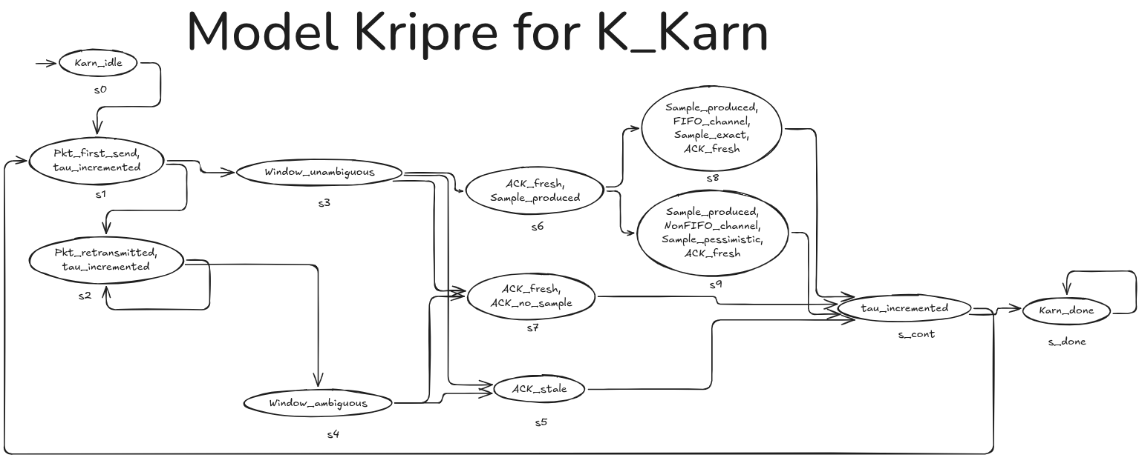
Модель K_Karn — Модель Крипке

Slide 7
Модель K_RTO — Вычисление таймаута ретрансмиссии
RFC 6298 · Obs.5–6 · p. 21–23
Формулы RFC 6298 (p. 21)
Качественная абстракция
rtoᵢ = srttᵢ + max(G, 4·rttvarᵢ)
srttᵢ = (1−α)·srttᵢ₋₁ + α·Sᵢ [α=1/8]
rttvarᵢ = (1−β)·rttvarᵢ₋₁ + β·|srttᵢ₋₁−Sᵢ| [β=1/4]
srtt, rttvar, rto — рациональные переменные из ∞ пространства → заменены конечными фазами:
RTO_first_sampe · RTO_updating · RTO_steady_state · rto_adequate · timeout_risk
№ | CTL-спецификация | Основание
1 | AG (EX TRUE) | —
2 | AG !(sampling_enabled & sampling_blocked) | Obs.2, p.20
3 | AG ((sampling_blocked & !done & !aborted) → AF (sampling_enabled | done | aborted)) | Obs.3, p.20
4 | AG (fresh_sample → AF rto_initialized) | Obs.5, p.22
5 | AG (rto_initialized → AF (rto_adequate | spurious_timeout)) | Obs.5-6, p.22-23
6 | AG !(rto_adequate & timeout_risk) | Obs.6, p.22-23
7 | AG (spurious_timeout → AF sampling_blocked) | RFC 6298, p.21
Все 7 свойств is true
15 состояний · 22 перехода · FAIRNESS: sampling_enabled | Transmission_complete | Connection_aborted

Slide 8
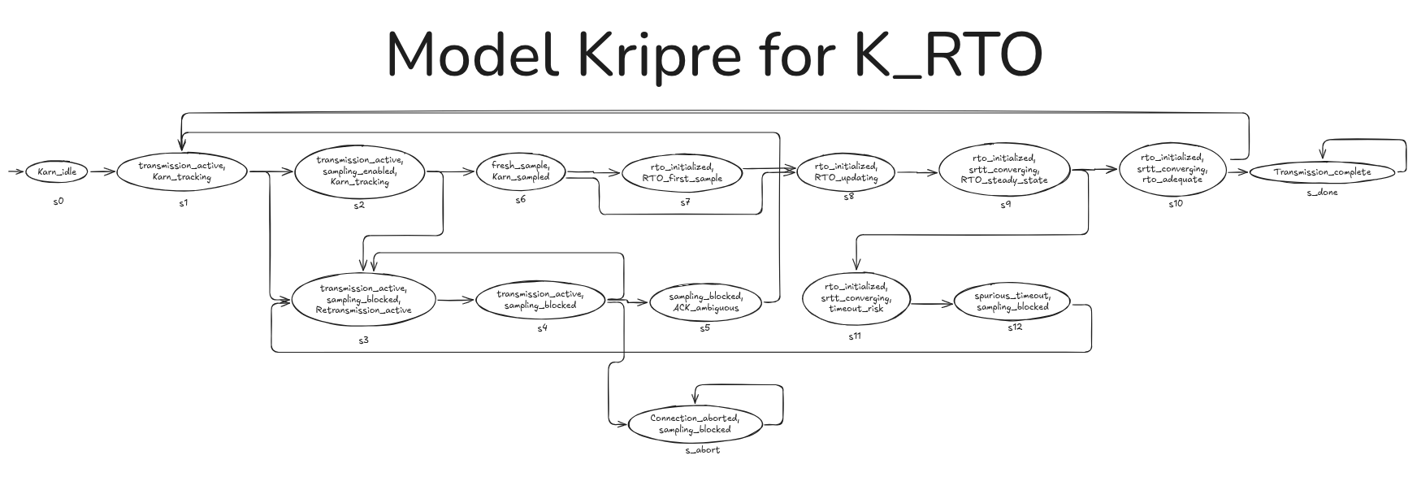
Модель K_RTO — Модель Крипке

Slide 9
Модель K_GBN — Протокол Go-Back-N
Thm.1–4 · p. 39–46
Sender
TBF_s
TBF_r
Receiver
senderR (3.1)
tbfR (3.6)
tbfR (3.6)
receiverR (3.2)
sysR = senderSnd ∨ receiverSnd ∨ senderInt ∨ tbfSint ∨ tbfRint ∨ senderRcv ∨ receiverRcv [формула 3.11, p.46]
№ | CTL-спецификация | Основание
1 | AG (EX TRUE) | —
2 | AG !(window_full & transmitting) | Thm.1 Inv2, p.39
3 | AG (timeout_fired → AF transmitting) | Thm.1 Inv3, p.39-40
4 | AG ((window_full & !Connection_complete) → AF transmitting) | Thm.1 Inv2, p.39
5 | AG (transmitting → AF (window_full | Connection_complete)) | Thm.1, p.39-40
6 | AG (ACK_received → AF (window_full | Connection_complete)) | Thm.2, p.40-41
Все 6 свойств is true
13 состояний · 21 переход · N=2 (конечная абстракция)

Slide 10
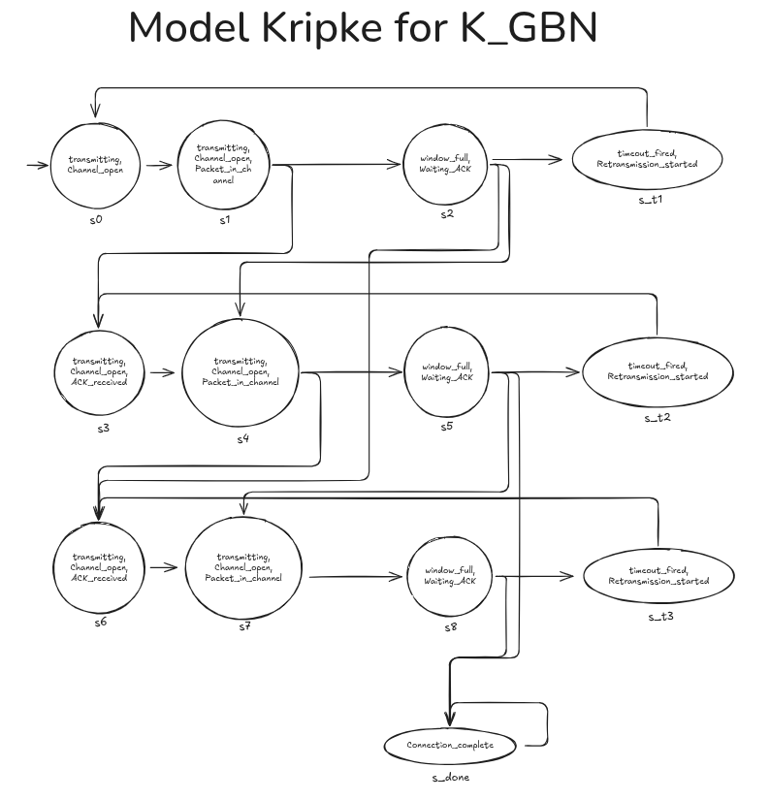
Модель K_GBN — Протокол Go-Back-N

Slide 11
Итерационное уточнение: контрпримеры nuXmv
Контрпримеры — не ошибки модели, а семантические находки. Каждый выявил реальный граничный случай.
K_GBN Итерация 1
Было:
AG (window_full → AF transmitting)
Контрпример:
s5 → s_done → s_done (петля)
window_full=TRUE, Connection_complete=TRUE, transmitting=FALSE
Итог:
window_full в терминальном состоянии — корректный исход
K_RTO Итерации 1–3
Было:
AG (sampling_blocked → AF sampling_enabled)
Контрпример:
s3 → s4 → s3 → ... (бесконечная ретрансмиссия)
sampling_blocked=TRUE навсегда
Итог:
Бесконечная ретрансмиссия реальна, но несправедлива (tcp_retries_max)
K_Karn Итерации 1–2
Было:
AG (Sample_produced → ACK_fresh)
Контрпример:
s6→s9: ACK_fresh=FALSE в s9
(предикат не наследовался из s6)
Итог:
Свежесть ACK сохраняется на весь шаг rcvs — строка 12 Algorithm 1

Slide 12
Разграничение: заимствовано vs оригинально
Заимствовано из первоисточников
Оригинальные результаты автора
Definition 1–3: Kripke, Process, Composition (p. 62–65)
Algorithm 1: Karn's Algorithm (p. 19)
Формулы RFC 6298: rto, srtt, rttvar (p. 21)
Наблюдения 1–6 (p. 17–23) как верифицируемые свойства
Теоремы 1–4: senderR, receiverR, tbfR, sysR (p. 39–46)
Конечная абстракция как методология model checking
3 JSON-модели: K_Karn, K_RTO, K_GBN
22 CTL-спецификации (CTL ↔ Ivy/ACL2s — разные инструменты)
Генератор SMV на C++ с поддержкой FAIRNESS
6 итераций уточнения с анализом контрпримеров
Качественная абстракция числовых переменных
Состояние s_abort (формализация tcp_retries_max)
Вертикальная цепочка K_Karn → K_RTO → K_GBN
von Hippel (2025), p. 97: «We did not connect our finite state handshake models to our infinite state models of Karn's Algorithm, the RTO computation, or Go-Back-N» — данная работа реализует это соединение.

Slide 13
Итоги и результаты верификации
3
22
6
модели Крипке
CTL-свойства
итераций
уточнения
Модель | Состояний | Переходов | CTL-свойств | FAIRNESS | Итераций | Результат
K_Karn | 12 | 19 | 9 | да | 2 | 9/9
K_RTO | 15 | 22 | 7 | да | 3 | 7/7
K_GBN | 13 | 21 | 6 | нет | 1 | 6/6
Все 22 CTL-свойства верифицированы · nuXmv 2.1.0 · Полная цепочка K_Karn → K_RTO → K_GBN

